Slide 1
卫星图像船舶识别第二次汇报
2019/8/30

Slide 2
目录
数据预处理
模型理论解释
模型建模与调优
模型的不足与改进
工作日常与未来展望

Slide 3
数据预处理

Slide 4
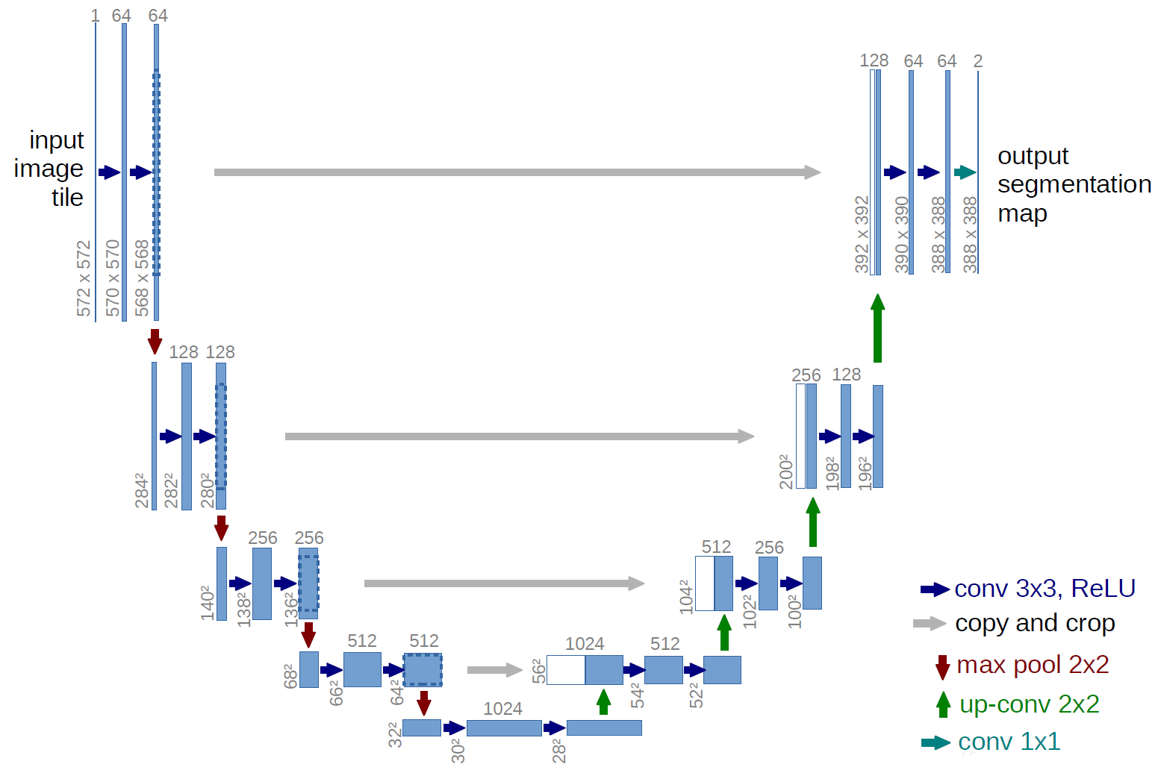
模型理论解释
任务类型：实例分割 → 语义分割
模型确立：U-net
训练流程：
下采样和上采样
特征拼接
像素级类别判断

Slide 5
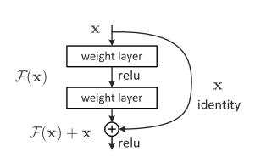
模型理论解释
模型核心：shortcut
作用：提高浅层提取特征的利用，
即添加一条shortcut使得浅层特征
能够完全被传递而不会弥散
存疑：degradation与error accumulation / shattered gradient(DiracNet.2017)

Slide 6
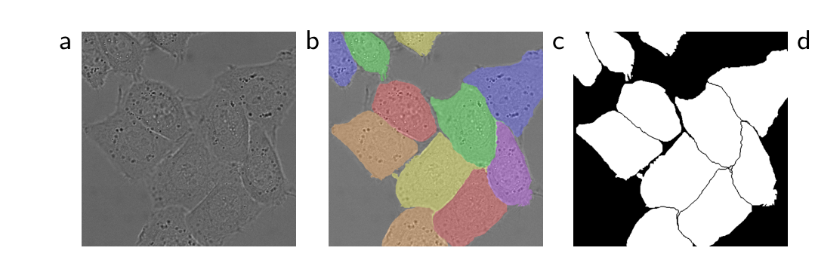
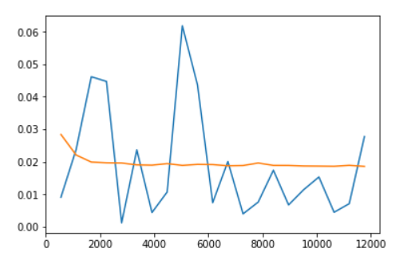
模型理论解释
模型缺点：
语义分割难以处理重叠问题（单标签）
特征融合方式内存占用过大
↓
Multi-grid method in PDEs
batch_size = 64

Slide 7
模型理论解释
模型核心：shortcut
模型不足：
语义分割难以处理重叠问题（单标签）
特征融合方式内存占用过大

Slide 8
模型建模与调优

Slide 9
模型的不足与改进
模型训练速度过慢
生成数据过慢优化➔生成数据算法
图像分辨率过高(768x768)➔压缩图片
网络层数过深➔减小层数
部分图像识别效果差
港口与船只混淆➔待解决
相邻的船只粘连➔待解决

Slide 10
模型的不足与改进
（这里有图片）

Slide 11
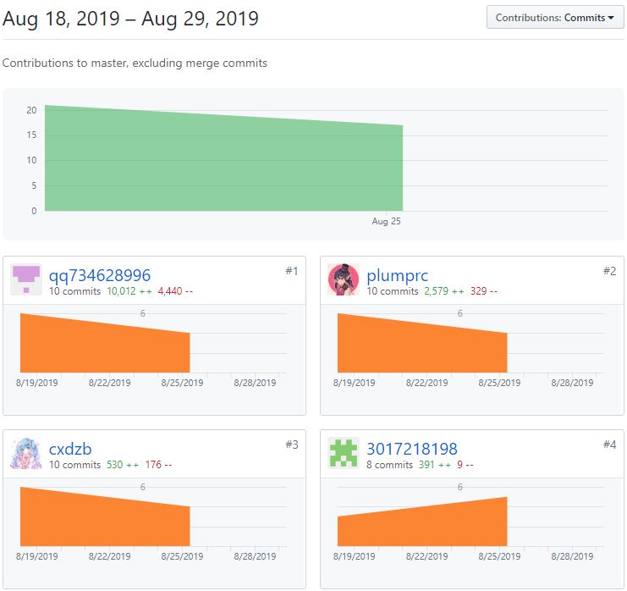
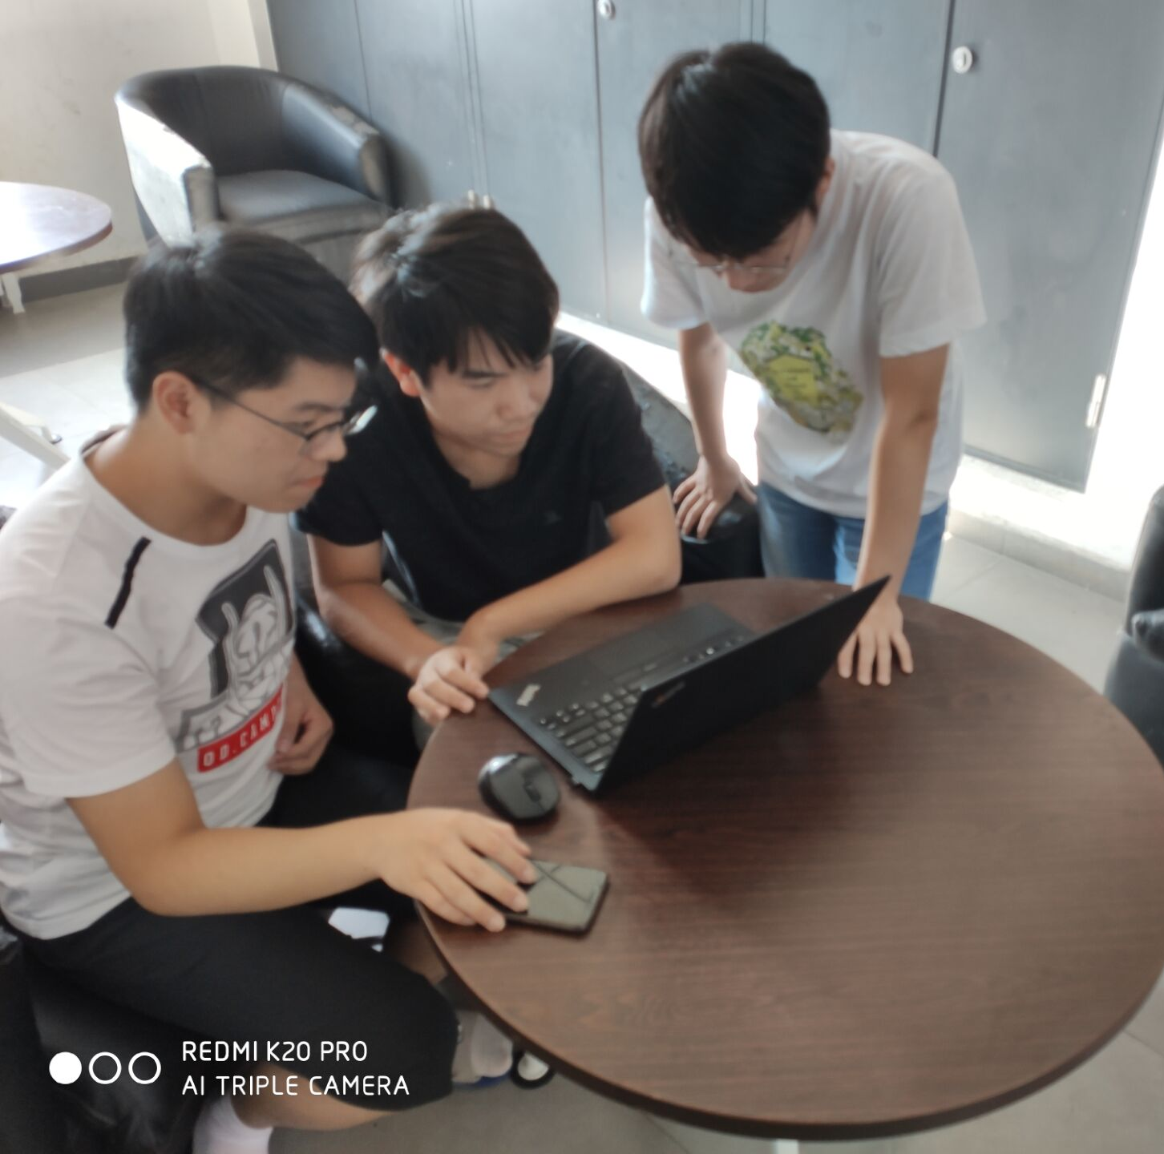
工作日常与未来展望

Slide 12
工作日常与未来展望
反思工作不足
完善模型缺点
撰写实验报告
发布项目教程

Slide 13
谢谢观看

